Slide 1

Alat pendeteksi masker berbasis mikrokontroler arduino uno
Embedded intellegence system
Kelompok 5
4F

Slide 2


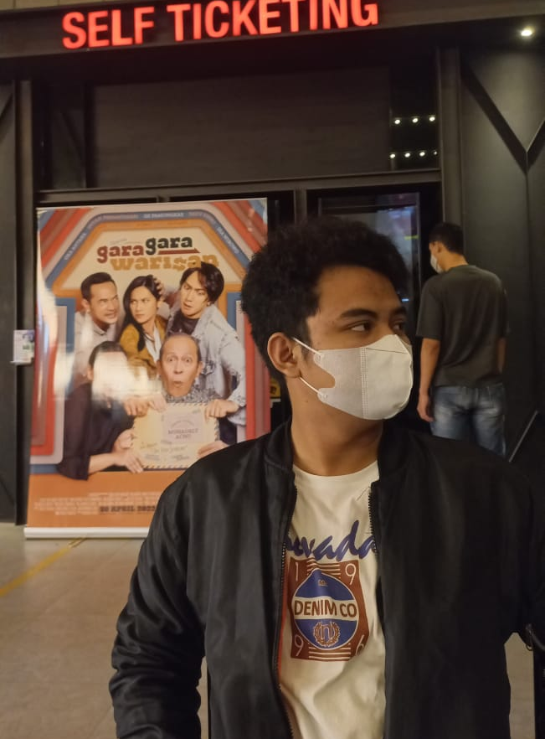
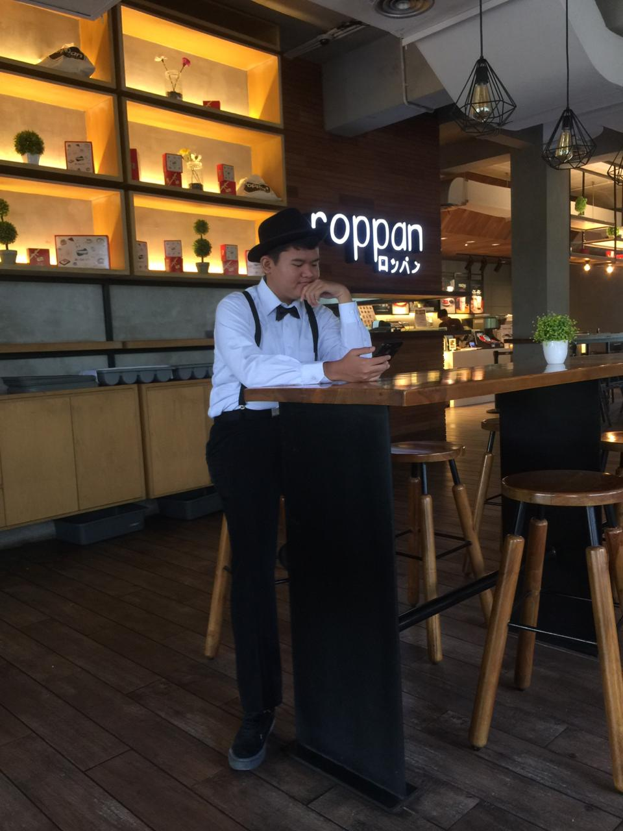
OUR TEAMS
Salma Haya Amalia
2010631170117
Yazid Aqsa Raisnaldi
2010631170128
Yuda Dian Febriansyah
2010631170159

Slide 3

01
PENDAHULUAN
04
LANGKAH PERCOBAAN
02
ALAT DAN BAHAN
05
KODE PROGRAM
03
ALGORITMA AI

Slide 4
01
PENDAHULUAN

Slide 5
About us
Deteksi masker dengan menggunakan Arduino merupakan salah satu inovasi yang mungkin bisa diaplikasikan pada kondisi transisi PSBB ke New Normal. Pada projek ini kami membuat inovasi untuk mendeteksi orang menggunakan masker atau tidak dengan menggunakan kamera sebagai sensor.
Manfaat dari pembuatan projek ini adalah untuk membedakan orang yang memakai masker dengan yang tidak memakai masker, dan berguna sebagai peringatan untuk orang yang tidak memakai masker untuk digunakan maskernya agar meminimalisir penularan penyakit virus covid-19 di masa pandemic seperti saat ini.
Indonesia sekarang ini sedang mengalami masa kritis karena virus corona. Oleh sebab itu agar kita terhindar dari penularan covid-19 dianjurkannya untuk menggunakan masker.

Slide 6
Alat dan bahan

Slide 7
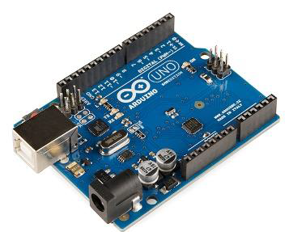
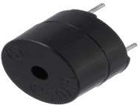
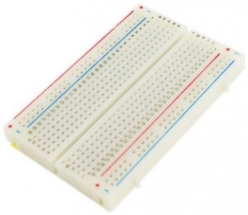
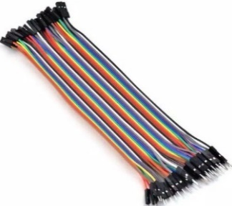
Arduino uno
buzzer
Papan bread board
Kabel jumper
Arduino ini digunakan sebagai komponen utama untuk menjalankan sensor deteksi masker.
Buzzer digunakan sebagai alarm apabila sensor mendeteksi orang yang tidak menggunakan masker.
Papan ini digunakan sebagai alas untuk nanti digunakan sebagai penghubung dari setiap bahan dalam perangkaian projek.
Kabel ini digunakan untuk menghubungkan komponen satu ke komponen lainnya agar rangkaian berhasil dibuat dan dijalankan.

Slide 8
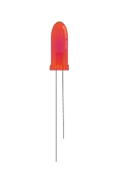

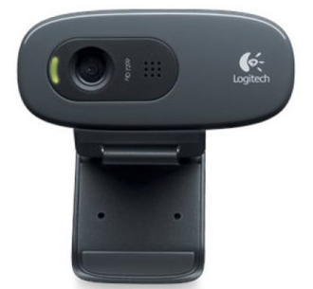
Lampu led
Kabel mini usb
Webcam
Digunakan LED berwarna merah dan hijau
Kabel ini digunakan untuk menghubungkan antara arduino dengan laptop.
Webcam ini digunakan sebagai sensor pendeteksi masker

Slide 9
03
Algoritma ai

Slide 10
Dynamic programming
Algoritma Dynamic Programming adalah suatu metode pemecahan masalah dengan cara menguraikan solusi menjadi sekumpulan langkah (step) atau tahapan (stage) sedemikian sehingga solusi dari persoalan dapat dipandang dari serangkaian keputusan yang saling berkaitan. Dynamic programming dapat didefinisikan sebagai suatu pendekatan matematik yang memiliki prosedur sistematis yang dirancang sedemikian rupa dengan tujuan untuk mengoptimalkan penyelesaian suatu masalah tertentu yang diuraikan menjadi sub-sub masalah yang lebih kecil yang terkait satu sama lain dengan tetap memperhatikan kondisi dan batasan permasalahan tersebut. Struktur dynamic programming untuk dapat dimengerti secara lebih jelas dan lebih spesifik. Umumnya dideskripsikan dengan suatu sistem notasi. Struktur dynamic programming disebut juga dengan model dynamic programming.

Slide 11
Dynamic programming
Kelebihan
Proses pemecahan suatu masalah yang kompleks menjadi sub-sub masalah yang lebih kecil membuat sumber permasalahan dalam rangkaian proses masalah tersebut menjadi lebih jelas untuk diketahui.
Pendekatan dynamic programming dapat diaplikasikan untuk berbagai macam masalah pemrograman matematik
Prosedur perhitungan Dynamic Programming mmeperkenankan bentuk analisis sensitivitasi terdapat pada setiap variabel status (state) maupun pada variabel yang ada di masing-masing tahap keputuhsan (stage).
Dynamic programming dapat menyesuaikan sistematik perhitungannya menurut ukuran masalah yang tidak selalu tetap dengan melakukan perhitungan satu per satu secara lengkap dan menyeluruh.

Slide 12
Dynamic programming
kekurangan
Penggunaan Dynamic programming jika tidak dilakukan secara tepat, akan mengakibatkan ketidakefisienan biaya maupun waktu. Karena dalam menggunakan dynamic programming diperlukan keahlian, pengetahuan, dan seni untuk merumuskan suatu masalah yang kompleks. Terutama yang berkaitan dengan penetapan fungsi transformasi dari permasalahan tersebut.
Dynamic Programming tidak memiliki suatu bentuk formulasi matematik yang baku untuk digunakan secara konsekuen, sehingga perhitungan untuk menghasilkan keputusan optimal yang dilakukan terbatas pada kondisi tertentu.
Hambatan terbesar pada dynamic programming adalah masalah dimensionalitas, yaitu masalah dimana peningkatan variabel keadaan yang digunakan dalam perhitungan pemrograman dinamis akan menambah beban memori komputer serta menambah lama waktu perhitungan.

Slide 13
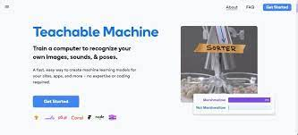
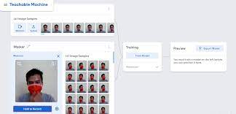
Pada project kali ini, penerapan algoritma Dynamic Programming diterapkan pada aplikasi website yaitu Teachable Machine.

Slide 14
Teachable machine
Teachable Machine merupakan alat berbasis web yang membuat pembuatan model pembelajaran mesin menjadi cepat, mudah, dan dapat diakses oleh semua orang. Teachable machine adalah alat yang dibuat oleh Google, stoj, dan yang menggunakan semua fungsi, dengan bantuan TensorFlowJS, untuk membuat pembelajaran mesin dan kecerdasan buatan tersedia untuk semua orang.
Biasanya algoritma pembelajaran mesin dikembangkan menggunakan kerangka kerja berbeda yang dikhususkan untuk pembelajaran mesin, seperti Pytorch atau TensorFlow.

Slide 15
Langkah percobaan

Slide 16


1. Kumpulkan data gambar / foto orang yang menggunakan masker atau tidak.
Orang menggunakan masker
Orang tidak menggunakan masker

Slide 17
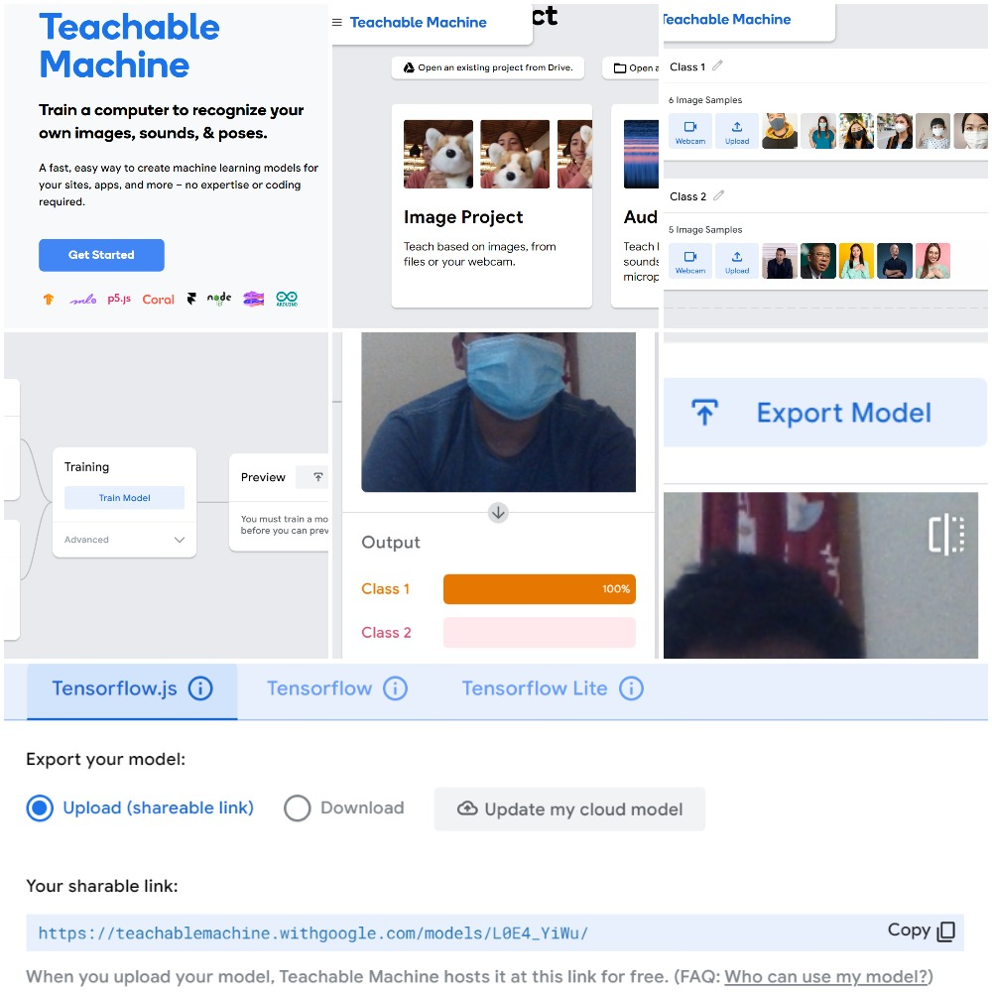
2. Buat dan upload AI model di https://teachablemachine.withgoogle.com/. Caranya setelah masuk ke dalam website tersebut, klik Get started lalu pilih image project, selanjutnya pilih standard image model. Kemudian setelah itu kita hanya perlu upload foto/gambar yang sudah kita kumpulkan sebelumnya.

Slide 18
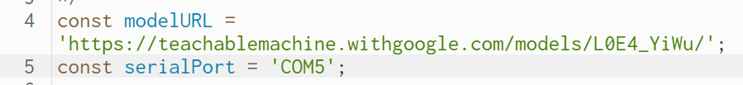
3. Siapkan p5.js script untuk Image recognition di https://editorp5js.org/krantas/sketches/IKUf43rB. Kita buka link p5.js scriptnya lalu ganti model URL dengan link yang kita dapat pada model tensorflow.js sebelumnya dan juga ubah serialport sesuai dengan com yang kita gunakan.

Slide 19
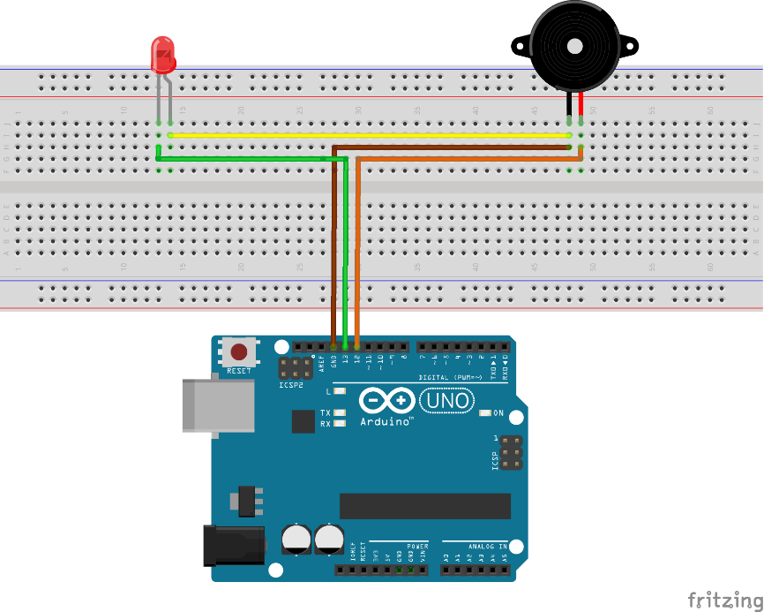
4. Langkah selanjutnya adalah menyusun hardware. Namun sebelum mulai menyusun rangkaian, kita harus mengetahui terlebih dahulu model atau konsep dari projek yang akan dibuat. Dan inilah schematic yang akan dibuat.

Slide 20
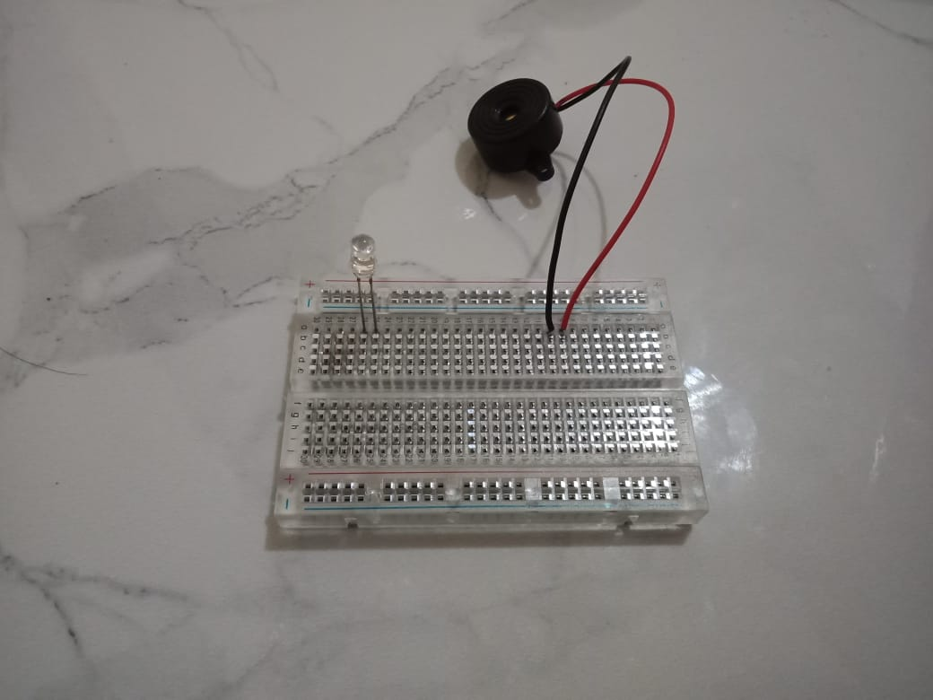
5. Setelah mengetahui schematic, kita akan mulai merangkai projek.
Pertama siapkan alat. Untuk alat yang digunakan kita memerlukan lampu LED, buzzer, kabel jumper, dan tidak lupa Arduino UNO.
Kemudian gabungkan lampu LED dan buzzer ke project board.

Slide 21
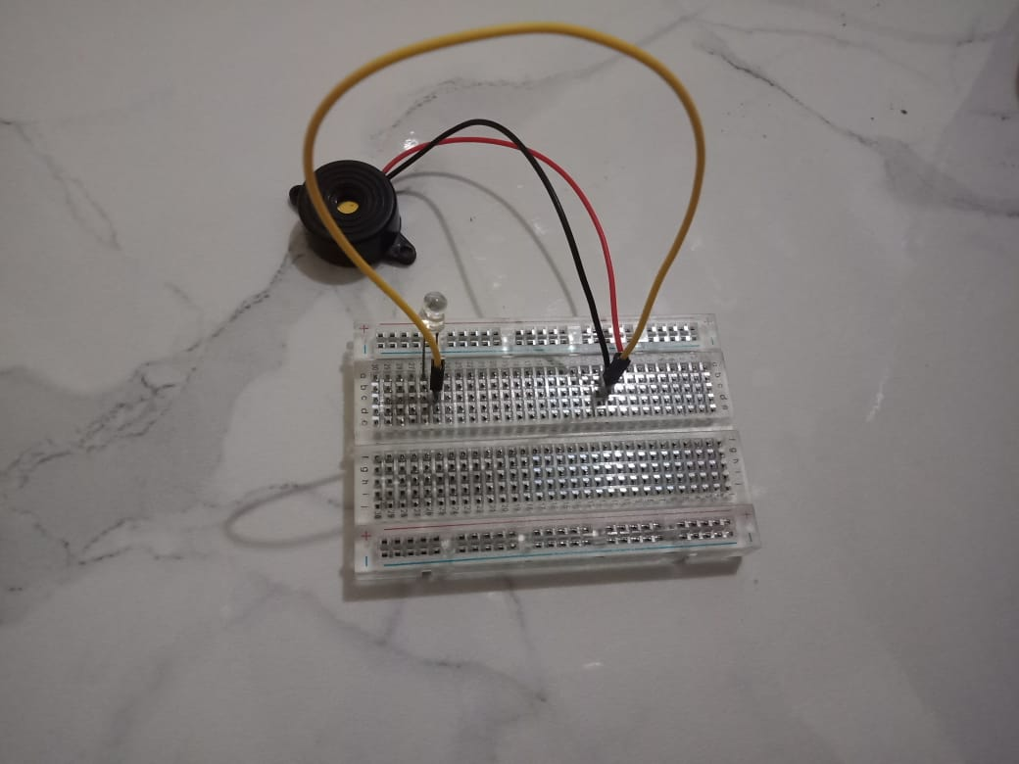
Setelah itu sambungkan kaki kanan lampu LED dengan kabel hitam buzzer dengan kabel jumper.

Slide 22
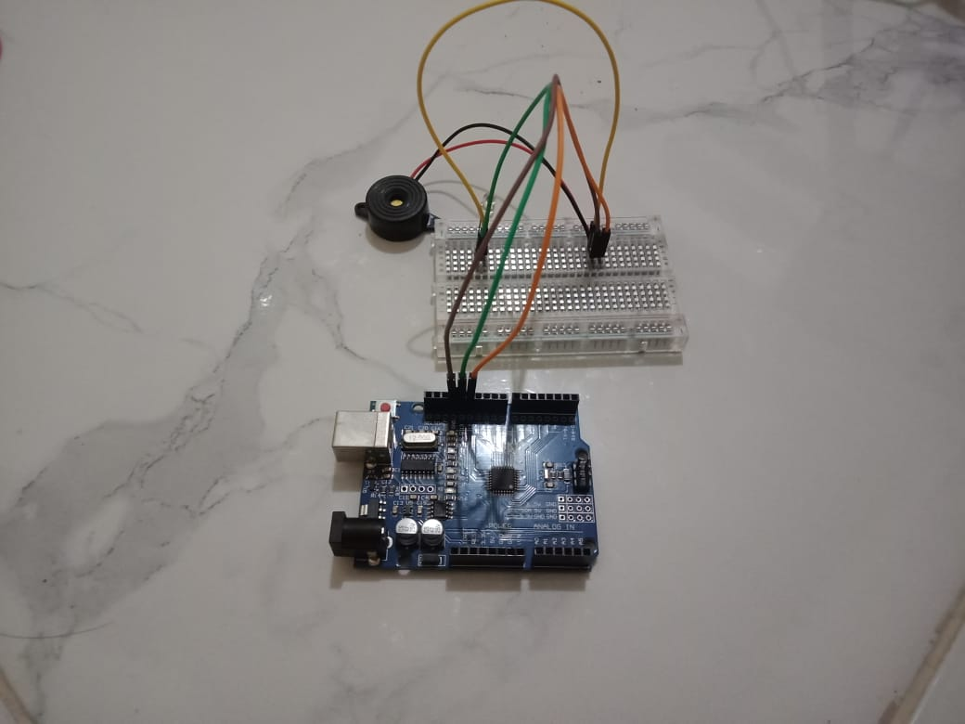
Selanjutnya sambungkan kaki kiri LED ke pin 13 Arduino dan kabel merah buzzer ke pin 12 Arduino dengan menggunakan kabel jumper dan sambungkan LED dengan buzzer ke GND.

Slide 23
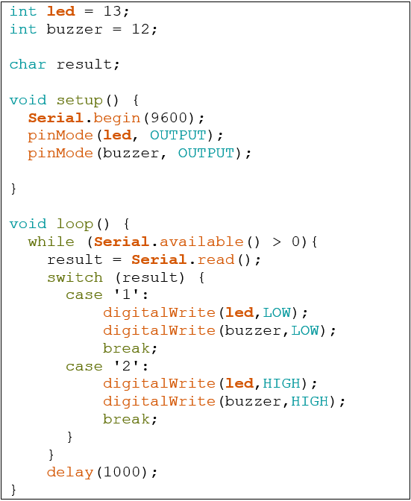
Setelah hardware tersusun dengan rapih, selanjutnya kita akan membuat kode program untuk menjalankan projek tersebut lalu menguploadnya ke dalam Arduino UNO. Berikut program Arduino yang telah dibuat.

Slide 24
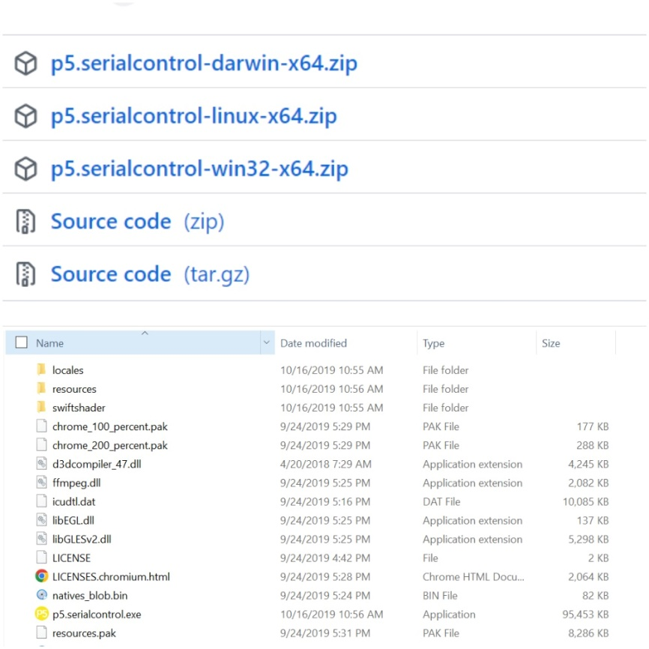
Download dan unzip p5.js serial control program (https://github.com/p5-serial/p5.serialcontrol/releases)

Slide 25
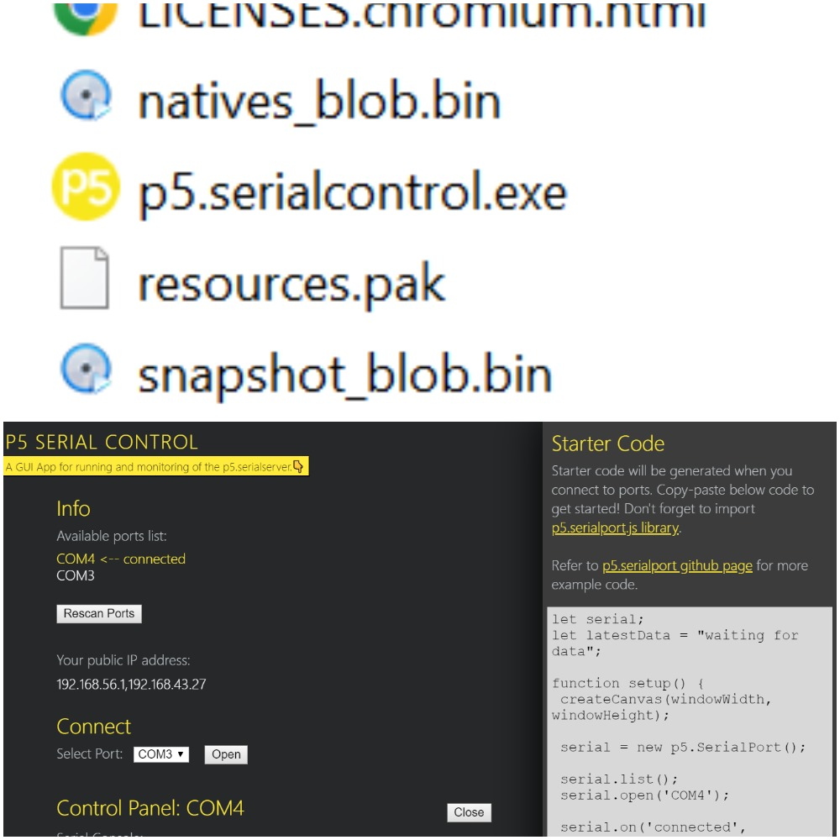
6. Jalankan p5.serialcontrol.exe saat dijalankan pada menu connect pilih port com sesuai dengan port com pada p5.js script lalu klik open.

Slide 26
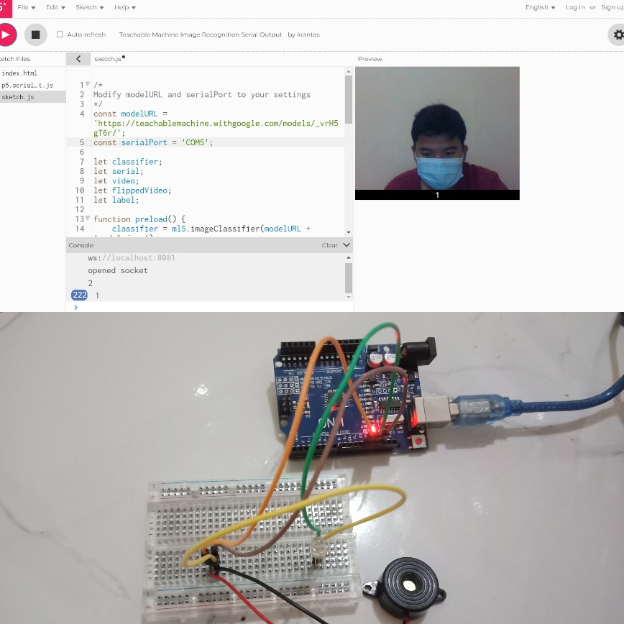
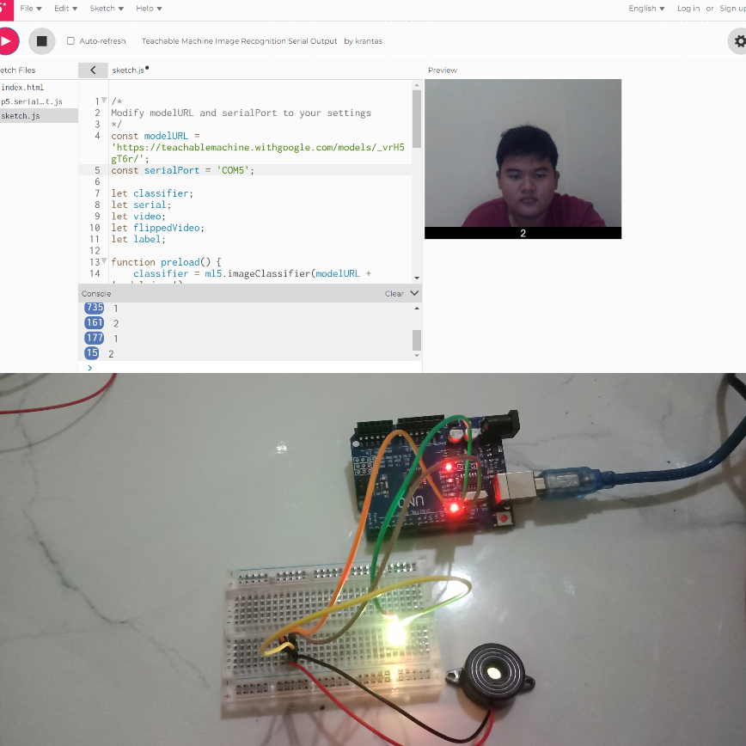
7. Langkah terakhir simulasikan projek yang telah dibuat. Caranya klik tombol play pada p5.js.

Slide 27
Thanks
Do you have any questions?

